Slide 1
Interpolaçao por
Splines
Prof. Antonio Tavernard

Slide 2
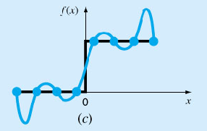
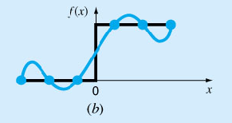
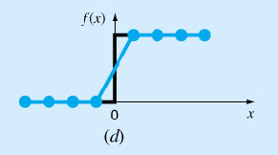
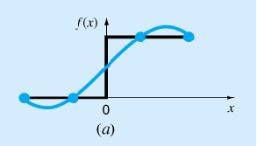
Por que a interpolação Spline?
Aplique polinômios de ordem inferior a subconjuntos de pontos de dados. Spline fornece uma aproximação superior do comportamento de funções que possuem mudanças locais abruptas.

Slide 3
Por que Splines ?

Slide 4
Por que Splines ?
Figure : interpolação polinomial de ordem superior é uma má ideia

Slide 5
Interpolação Spline
Polinômios são a escolha mais comum de interpolandores.
Há casos em que polinômios podem levar a resultados errôneos devido a erros de arredondamento.
Uma abordagem alternativa é aplicar polinômios de ordem inferior a subconjuntos de pontos de dados. Esses polinômios de conexão são chamados de funções spline.

Slide 6
Spline fornece uma aproximação superior do comportamento de funções que têm mudanças locais abruptas (d).

Slide 7
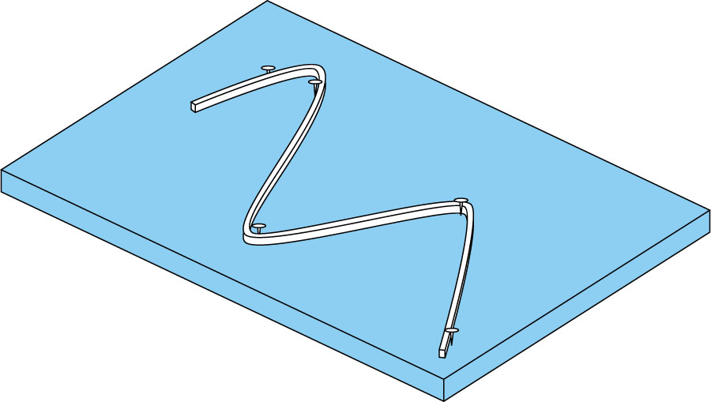
Spline Interpolation
O conceito de spline é usar uma faixa fina e flexível (chamada de spline) para desenhar curvas suaves através de um conjunto de pontos…. spline natural (cúbico )

Slide 8
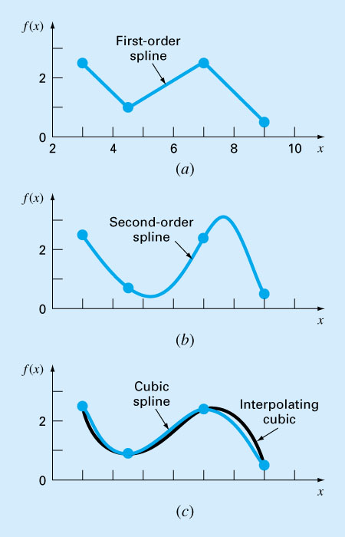

Slide 9
Linear Spline
As splines de primeira ordem para um conjunto de pontos ordenados podem ser definidas como um conjunto de funções lineares:

Slide 10
Linear spline - exemplo
Ajuste os seguintes dados com splines de primeira ordem . Avalie a função em x = 5.
x f(x)
3.0 2.5
4.5 1.0
7.0 2.5
9.0 0.5

Slide 11
Linear Spline
A principal desvantagem do spline linear é que eles não são suaves. Os pontos de dados onde 2 splines se encontram são chamados (um nó), as mudanças abruptamente.
A primeira derivada da função é descontínua nesses pontos.
O uso de splines polinomiais de ordem superior garante suavidade nos nós ao equacionar as derivadas nesses pontos.

Slide 12
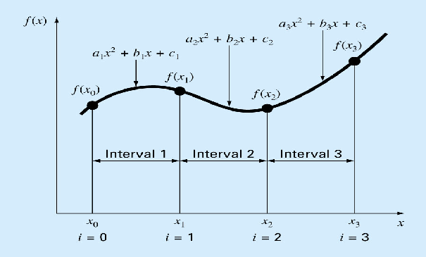
Quadric Splines
Objetivo: derivar um polinômio de segunda ordem para cada intervalo entre pontos de dados.
Termos: nós internos e pontos finais
Para n +1 pontos de dados:
i = (0, 1, 2, ... n),
n intervalos,
3n constantes desconhecidas (a's, b's e c's)

Slide 13
Quadric Splines
Os valores da função do polinômio adjacente devem ser iguais nos nós internos 2 (n-1 ).
A primeira e a última função devem passar pelos pontos finais ( 2 ).

Slide 14
Quadric Splines
As primeiras derivadas nos nós internos devem ser iguais ( n-1 ).
Suponha que a segunda derivada seja zero no primeiro ponto ( 1 )
(Os primeiros dois pontos serão conectados por uma linha reta)

Slide 15
Quadric Splines - Example
Ajuste os seguintes dados com splines quadráticos . Estime o valor em x = 5.
Soluções:
Existem 3 intervalos (n = 3), 9 incógnitas.
x | 3.0 | 4.5 | 7.0 | 9.0
f(x) | 2.5 | 1.0 | 2.5 | 0.5

Slide 16
Quadric Splines - Example
Pontos internos iguais:
Para o primeiro ponto interno (4,5, 1,0)
A 1ª equação:
A 2ª equação:

Slide 17
Quadric Splines - Example
Para o segundo ponto interno (7.0, 2.5)
A 3ª equação:
A 4ª equação:

Slide 18
Quadric Splines - Example
A primeira e a última função passam pelos pontos finais
Para o ponto inicial (3.0, 2.5)
Para o ponto final (9, 0,5)

Slide 19
Quadric Splines - Example
Derivadas iguais nos nós internos.
Para o primeiro ponto interno (4,5, 1,0)
Para o segundo ponto interno (7.0, 2.5)
A segunda derivada no primeiro ponto é 0

Slide 20
Quadric Splines - Example

Slide 21
Quadric Splines - Example
Resolvendo essas 8 equações com 8 incógnitas

Slide 22
Cubic Splines
Objetivo: derivar um polinômio de terceira ordem para cada intervalo entre pontos de dados.
Termos: nós internos e pontos finais
Para n +1 pontos de dados:
i = (0, 1, 2, ... n),
n intervalos,
4n constantes desconhecidas (a's, b's, c's e d's)

Slide 23
Cubic Splines
Os valores da função devem ser iguais nos nós internos (2n-2).
A primeira e a última função devem passar pelos pontos finais (2).
As primeiras derivadas nos nós internos devem ser iguais (n-1).
As segundas derivadas nos nós internos devem ser iguais (n-1).
As segundas derivadas nos nós finais são zero (2), (a função da 2ª derivada torna-se uma linha reta nos pontos finais)

Slide 24
Cubic Splines - Example
Ajuste os seguintes dados com splines cúbicos
Use os resultados para estimar o valor em x = 5.
Solução:
MATLAB
x | 3.0 | 4.5 | 7.0 | 9.0
f(x) | 2.5 | 1.0 | 2.5 | 0.5

Slide 25
Obrigado!

